Slide 1
Wykład 7
POLITYKA MONETARNA

Slide 2
Zakres wykładu poświęconego polityce monetarnej
  Cele i instrumenty polityki monetarnej – wykład 7
  Prezentacja badań – wykład 8
    Identyfikacja preferencji decyzyjnych banku centralnego
    w kształtowaniu polityki monetarnej
    Gra o politykę makroekonomiczną między bankiem centralnym a rządem

Slide 3
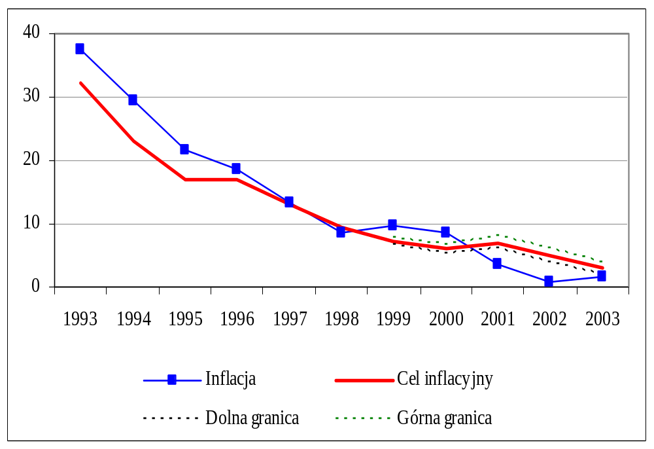
Podstawowym celem działalności NBP (ustawa z sierpnia 1997) jest:
„utrzymanie stabilnego poziomu cen przy jednoczesnym wspieraniu polityki gospodarczej, o ile nie ogranicza to podstawowego celu NBP”
Cel inflacyjny i jego realizacja w latach 1993-2003. Inflacja na podstawie CPI grudzień do grudnia poprzedniego roku.

Slide 4
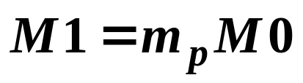
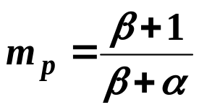
Instrumenty polityki monetarnej
Kontrola ilości pieniądza
Instrumenty:
  stopa procentowa – stopa dyskontowa, po której bank centralny udziela kredytu bankom komercyjnym, stopa procentowa wpływa na wielkość kreacji pieniądza
  stopa rezerw obowiązkowych oddziałuje na wielkość mnożnika kreacji pieniądza
  operacje otwartego rynku – bank centralny zmienia wielkość bazy monetarnej sprzedając lub kupując papiery wartościowe na otwartym rynku
  emisja pieniądza – zwiększa wielkość bazy monetarnej

Slide 5
Więcej o operacjach otwartego rynku
Operacje otwartego rynku to transakcje dokonywane z inicjatywy banku centralnego z bankami komercyjnymi. Obejmują one sprzedaż lub kupno papierów wartościowych lub dewiz, a także emisje własnych papierów dłużnych banku centralnego.
Krótkookresowo w niektórych bankach komercyjnych może występować niedobór rezerw pieniężnych, w innych bankach przeciwnie – nadmiar rezerw. Jedne banki mogą uzupełnić brakujące środki, a inne sprzedać ich nadmiar. Transakcje te odbywają się na rynku międzybankowym. Stopa procentowa na rynku międzybankowym kształtuje się rynkowo równoważąc popyt i podaż środków utrzymywanych przez banki komercyjne w banku centralnym. Poprzez interwencję na rynku międzybankowym w formie operacji otwartego rynku bank centralny wpływa na poziom krótkoterminowych stóp procentowych na tym rynku. → patrz WIBOR
Obecnie operacje otwartego rynku przeprowadzane przez Narodowy Bank Polski polegają na emisji własnych papierów dłużnych (7-dniowych bonów pieniężnych), których minimalna rentowność jest równa stopie referencyjnej wyznaczonej przez Radę Polityki Pieniężnej.

Slide 6
Więcej o stopach na rynku międzybankowym
WIBID (warsaw interbank bid rate) - stopa procentowa (roczna) jaką banki zapłacą za środki przyjęte w depozyt od innych banków, ustalana o godz. 11:00
WIBOR (warsaw interbank offered rate) - stopa procentowa po jakiej banki udzielą pożyczek innym bankom, ustalana o godz. 11:00
Termin | WIBID | WIBOR
ON | 4.21 | 4.38
TN | 4.21 | 4.38
SW | 4.22 | 4.39
1M | 4.23 | 4.40
3M | 4.25 | 4.43
6M | 4.35 | 4.55
9M | 4.46 | 4.66
1Y | 4.56 | 4.75
  O/N (over night) - środki pożyczane na jeden dzień, na dziś
  T/N (tomorrow next) - środki pożyczane na jeden dzień, od jutra
  SW (spot week) - środki pożyczone na jeden tydzień od momentu dostawy, która następuje po dwóch dniach roboczych
  oraz 1M, 3M, 6M, 9M, 1Y
  Dane na 15.05.2007 →
LIBOR (London Interbank Offered Rate) - stopa procentowa kredytów oferowanych na rynku międzybankowym w Londynie przez 4 główne banki (Bankers Trust, Bank of Tokyo, Barclays i National Westminster) - ustalana o godz. 11:00 czasu londyńskiego
EURIBOR (Euro Interbank Offered Rate) - stopa procentowa kredytów w strefie euro oferowanych przez jeden bank innemu bankowi. Jest to średnie notowanie z 57 największych banków ze strefy euro - ustalane przez FBE (Federation Bancaire de L'Union Europeenne w Brukseli) o godz. 11:00

Slide 7
Więcej o stopach procentowych NBP.
Operacje kredytowo-depozytowe.
Operacje kredytowo-depozytowe NBP, prowadzone z bankami komercyjnymi z ich inicjatywy:
kredyt lombardowy
lokaty terminowe banków w NBP (depozyty na koniec dnia).
Kredyt lombardowy: NBP udziela bankom komercyjnym kredytu lombardowego pod zastaw skarbowych papierów wartościowych. Kredyt ten umożliwia im pokrywanie krótkookresowych niedoborów płynności. Kredyt jest oprocentowany zgoednie ze stopą ustalaną przez Radę Polityki Pieniężnej → stopę kredytu lombardowego.
Depozyty: NBP oferuje też bankom możliwość składania krótkookresowego (jednodniowego) depozytu w banku centralnym. Lokaty przyjmowane są do końca dnia operacyjnego, a zwrot kwoty depozytu wraz z należnymi odsetkami następuje w kolejnym dniu. Lokaty są oprocentowane według stopy ustalanej przez Radę Polityki Pieniężnej → stopy depozytowej.
Operacje kredytowo-depozytowe NBP wpływają na wysokość stóp procentowych na rynku pieniężnym, łagodzą wahania najkrótszych, zwłaszcza jednodniowych, stóp rynku międzybankowego:
górną granicę stóp procentowych na rynku pieniężnym stanowi oprocentowanie kredytu lombardowego,
dolną granicę – depozytowa stopa procentowa NBP.

Slide 8
Więcej o rezerwach obowiązkowych
Bank centralny nakłada na banki komercyjne obowiązek utrzymywania rezerwy obowiązkowej. Rezerwa ma na celu łagodzenie wpływu bieżących zmian płynności sektora bankowego na stopy procentowe na rynku międzybankowym. Służy również ograniczaniu nadpłynności banków.
Rezerwa obowiązkowa utrzymywana jest na rachunkach w NBP.
Wysokość stopy rezerwy obowiązkowej ustala Rada Polityki Pieniężnej. Od 31 października 2003r. stopa rezerwy obowiązkowej wynosi 3,5% dla wszystkich rodzajów depozytów.
Środki rezerwy obowiązkowej od 1 maja 2004r. są oprocentowane, wcześniej środki te były nieoprocentowne.
Stopa rezerwy obowiązkowej oddziałuje na możliwości kreacji pieniądza przez banki:
  wzrost stopy rezerw obowiązkowych ogranicza możliwości kreacji pieniądza przez banki
  obniżenie stopy rezerw obowiązkowych zwiększa możliwości kreacji kredytu

Slide 9
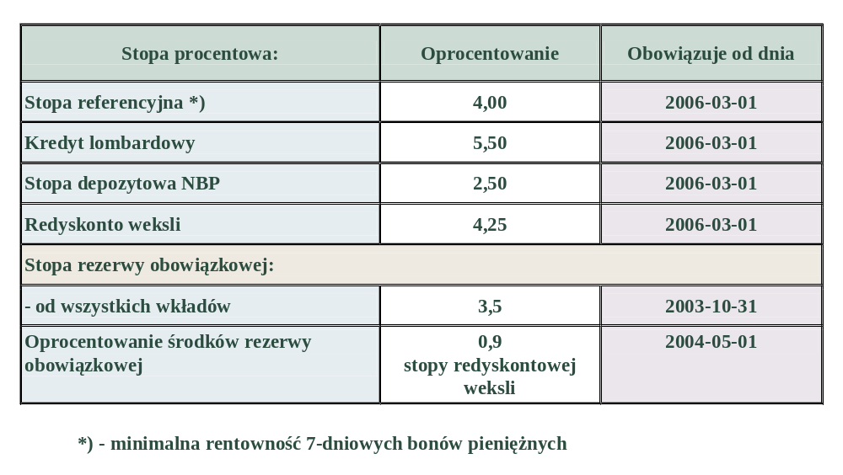
Podstawowe stopy procentowe NBP

Slide 10
Podstawowe stopy procentowe NBP
Podstawowe stopy procentowe NBP
Stopa procentowa: | Oprocentowanie | Obowiązuje od dnia
Stopa referencyjna *) | 4,25 | 2007-04-26
Kredyt lombardowy | 5,75 | 2007-04-26
Stopa depozytowa NBP | 2,75 | 2007-04-26
Redyskonto weksli | 4,50 | 2007-04-26
Stopa rezerwy obowiązkowej - od wszystkich wkładów | 3,5 | 2003-10-31
Oprocentowanie środków rezerwy obowiązkowej | 0,9 stopy redyskontowej weksli | 2004-05-01
*) - minimalna rentowność 7-dniowych bonów pieniężnych
*) - minimalna rentowność 7-dniowych bonów pieniężnych

Slide 11
Regulacja ilości pieniądza w obiegu – instrumenty BC
Twarda (restrykcyjna) polityka monetarna | Miękka (ekspansywna) polityka monetarna
Prowadzona w sytuacji silnego zagrożenia inflacyjnego i dobrej koniunktury | Prowadzona w sytuacji, gdy nie występuje presja inflacyjna i w okresie recesji
Polityka polega na ograniczaniu ilości pieniądza w obiegu w celu zahamowania inflacji. Negatywny skutek: osłabienie koniunktury | Polityka polega na zwiększaniu ilości pieniądza w obiegu w celu ożywienia gospodarki poprzez wzrost popytu globalnego. Negatywny skutek: wzrost inflacji
Instrumenty polityki:
podwyższanie stóp procentowych wyznaczanych przez bank centralny | obniżanie stóp procentowych wyznaczanych przez bank centralny
zwiększanie stopy rezerw obowiązkowych | zmniejszanie stopy rezerw obowiązkowych
sprzedaż papierów wartościowych na otwartym rynku | skup papierów wartościowych na otwartym rynku

Slide 12
Bank centralny odpowiada za zarządzanie długiem publicznym
  Finansowanie deficytu budżetowego:
    za pomocą obligacji
    przez dodruk pieniądza
  Emisja nowych obligacji, mających zastąpić te, których termin wykupu upływa (decyzje dotyczące daty wykupu i oprocentowania)
Na czym polega finansowanie deficytu budżetowego przez sprzedaż obligacji państwowych?
  Państwo sprzedaje swoje papiery wartościowe (np. obligacje skarbu państwa) bankowi centralnemu w zamian za gotówkę.
  Bank centralny podejmuje operacje otwartego rynku i sprzedaje te papiery wartościowe na otwartym rynku w zamian za gotówkę.
  Podaż pieniądza nie ulega zmianie. Gotówka na sfinansowanie deficytu budżetowego pochodzi z sektora prywatnego, który nabywa obligacje skarbu państwa.

Slide 13
Dziękuję za uwagę
Na następnym wykładzie:
PREZENTACJA BADAŃ DOTYCZĄCYCH POLITYKI MONETARNEJ

